Slide 1

Computação Evolutiva
Rosa Maria Costa
UERJ

Slide 2
IA + Sistemas Biológicos = Inteligência Computacional
Redes neuronais
Computação Evolutiva ou evolucionária
Raciocínio aproximado dos sistemas nebulosos
.
.
.

Slide 3
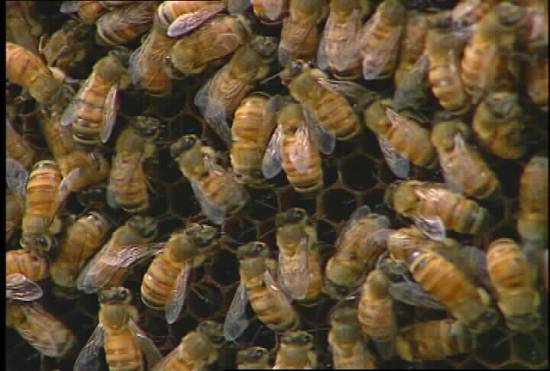
Nova Terminologia
Computação Natural
Descreve sistemas computacionais inspirado ou que
utilizam algum mecanismo natural ou biológico

Slide 4
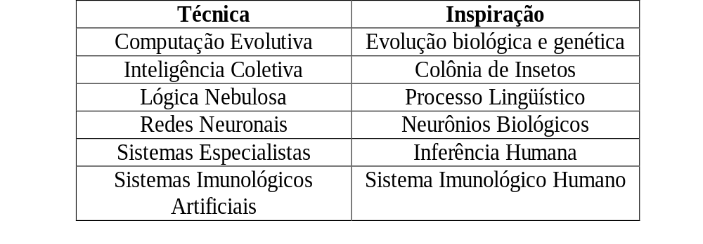

Slide 5
Computação Evolutiva
A CE é um ramo da Ciência da Computação que propõe um
paradigma alternativo ao processamento de dados convencional.
Este novo paradigma, diferentemente do convencional, não exige,
para resolver um problema, o conhecimento prévio de uma
maneira de encontrar a solução.

Slide 6
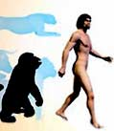
A CE é baseada em mecanismos evolutivos encontrados na
natureza, tais como auto-organização e o comportamento
adaptativo.
Estes mecanismos foram descobertos e
formalizados por Darwin, em sua teoria de evolução
natural, segundo a qual, a vida na terra é o resultado de um
processo de seleção, pelo meio-ambiente, dos mais aptos e
mais adaptados, e por isso mesmo, com mais chances
de se reproduzir.

Slide 7
Trabalhos pioneiros nos anos 50... R Friedberg,
H. Bremerman, W. SpendleyF. Sttergwaite,...
Por não ter plataformas computacionais e ter
formalização e caracterização deficiente, permaneceu
inexplorada por 20 anos.

Slide 8
Década de 70...
Com os trabalhos de Holand, Rechenberg, Schwefil e Fogel
houve o retorno das pesquisas na área de CE.

Slide 9
Várias metodologias usam os princípios
da Computação Evolutiva:
Estratégias evolutivas, desenvolvidas na década de 60;
- Programação evolutiva. Década de 60 e refinada recentemente;
Algoritmos genéticos, entre as décadas de 50 e 70,
com refinamentos posteriores;
- Programação genética, mais recentemente.

Slide 10
O termo algoritmo evolutivo é genérico, que engloba
qualquer metodologia que utiliza os princípios evolutivos
Um AE pode ser definido como um algoritmos onde a
partir de uma geração aleatória de um conjunto de indivíduos
(população), aplicam-se sucessivos operadores até se
alcançar um conjunto de indivíduos mais adaptados.

Slide 11
Estrutura de um Algoritmo Evolutivo
procedimento Algoritmo Evolutivo
início
T 0
inicializar P(t)
avaliar P(t)
enquanto não (condição de parada) faça
início
T t+1
Selecionar P(tP a partir de P(t-1)
Aplicar operadores genéticos em P(t)
Avaliar P(t)
fim
fim-enquanto
fim

Slide 12
Os AE são particularmente aplicados em problemas
complexos de otimização como por exemplo,
problemas com diversos parâmetros ou características
que precisam ser combinadas em busca da melhor
solução, problemas com muitas restrições e problemas
com grande espaço de busca.

Slide 13
Exemplos de aplicações:
Otimização combinatorial, Otimização de planejamento,
problema do caixeiro viajante, Otimização de rotas de
veículos, Otimização de lay-out de circuitos, Otimização
da Distribuição, Otimização de Negócios,...

Slide 14
Ponto negativo
Necessidade da análise de todas as amostras do processo
a cada avaliação, o que torna o seu uso inadequado
para aplicações em tempo real.

Slide 15

Algoritmos Genéticos
Um Algoritmo Genético é uma técnica de busca com a
finalidade de encontrar soluções exatas ou aproximadas
de problemas de busca ou otimização.
Os AG são uma técnica particular dos Algoritmos Evolutivos,
que são inspirados tanto na evolução das espécies
quanto na genética.

Slide 16
Holland (1976) compreendeu que os mecanismos
biológicos permitiam a adaptação do sistema natural
biológico de forma que poderiam ser expressas
matematicamente e simuladas computacionalmente.
Os AG possuem procedimentos probabilísticos de busca,
baseados nos princípios decorrentes da dinâmica das
populações naturais.

Slide 17
Terminologia dos AG
População: conjunto de soluções potenciais para o problema;
Geração: cada etapa do processo evolutivo;
Cromossomo: estrutura de dados que armazena de forma
codificada uma solução do problema
Indivíduo: cada membro da população;
Gene: cada uma dos parâmetros codificados no cromossomo;
Alelo: cada valor que um determinado gene pode assumir;
Fenótipo: solução obtida pela decodificação do cromossomo;

Slide 18
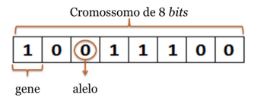
Em Algoritmos Genéticos:
gene=bit ;
locus=posição do bit na string.
Fonte: Natalie Henriques

Slide 19
O primeiro passo para a solução de problemas de busca
ou otimização usando AG é a representação desse problema
de maneira que os AG possam trabalhar adequadamente.
Um AG processa populações de indivíduos ou Cromossomos.
Um cromossomo é uma estrutura de dados, geralmente vetores
ou cadeias de vetores binários, que representa uma possível
solução do problema a ser otimizado.
O cromossomo representa o conjunto de parâmetros
da função objetivo cuja resposta será maximizada
ou minimizada.

Slide 20
O conjunto de todas as configurações que o cromossomo
pode assumir forma o seu espaço de busca.
Geralmente, o genótipo de um indivíduo é representado
por um vetor binário, onde cada elemento denota a presença (1),
ou a ausência (0) de uma determinada característica.

Slide 21
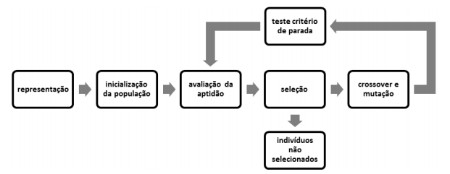
Algoritmo
Fonte:Natalie Henriques

Slide 22
Nos procedimentos de busca, uma população de soluções
candidatas é aleatoriamente gerada e evolui para uma
solução, através da aplicação de operadores genéticos.
Diferentes operadores são usualmente empregados em AG:
reprodução, seleção, cruzamento e mutação.

Slide 23
Reprodução
A reprodução transfere o código genético dos pais para os filhos.
Através da reprodução, os indivíduos com maior aptidão são
copiados várias vezes na próxima geração, enquanto os
indivíduos com menor aptidão recebem poucas cópias,
ou mesmo, nenhuma.

Slide 24
Seleção
O operador genético de Seleção seleciona os melhores
indivíduos, os de maior aptidão, existentes na geração
corrente. Estes darão origem à próxima população
através da aplicação, nos mesmos, dos operadores
Cruzamento e Mutação.

Slide 25
Seleção
A função que possibilitará a seleção do indivíduo é denominada função fitness.
O nível de adaptabilidade do indivíduo em relação ao meio é calculado com base nesta função objetivo.
A aptidão pode ser vista como uma nota que mede o quão boa é a solução codificada.
Nos casos mais simples é a própria função fitness que se quer maximizar (ou minimizar).

Slide 26
Para alguns métodos de seleção, é desejável que o valor de
aptidão de cada indivíduo seja menor que 1e que a soma
de todos os valores de aptidão seja igual a 1.
Para cada indivíduo é calculada a aptidão relativa, que é
determinada pela divisão do valor da sua aptidão pela soma
dos valores de aptidão de todos os indivíduos da população.

Slide 27
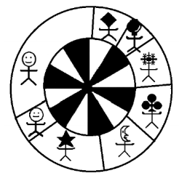
Seleção
Linear - baseada em ordenação (rank);
Método da roleta – método mais simples e mais utilizado em que, em uma roleta fictícia, cada cavidade representa um indivíduo, sendo a área da cavidade proporcional ao valor do fitness do indivíduo;
Torneio – são escolhidos n cromossomos aleatoriamente com equiprobabilidade, e o que apresentar maior fitness é selecionado para gerar descendentes.
Método da roleta
Fonte: Natalie Henriques

Slide 28
E depois de selecionados, temos que aplicar operadores
A aplicação de operadores asseguram que a nova geração
seja nova, mas que guarde algumas características de seus pais.
O princípio básico dos operadores genéticos é transformar
a população por meio de sucessivas gerações, estendendo
a busca até chegar a um resultado satisfatório.

Slide 29
Operador: Cruzamento (Crossover)
O operador de Cruzamento é aplicado a pares de indivíduos
selecionados pelo operador genético de Seleção.
Ele troca uma parte escolhida aleatoriamente do material
genético dos indivíduos que compõem o par (pais A e B),
fornecendo dois novos indivíduos (filhos C e D).
Este operador permite explorar regiões desconhecidas do
espaço de busca.
Sua aplicação não garante que os novos indivíduos
possuirão melhor aptidão do que os indivíduos originais.

Slide 30
Cruzamento
Pais
0
1
0
0
0
1
1
0
0
1
0
1
0
1
Cruzamento
Filhos
0
1
0
0
1
0
1
0
0
1
0
0
1
1

Slide 31
Operador: Mutação
O operador de mutação é aplicado em parte dos indivíduos
selecionados pelo operador genético de Seleção ou em
parte dos novos indivíduos gerados pelo operador
genético de Cruzamento.
Ele altera, aleatoriamente, genes do cromossomo
do indivíduo escolhido.
Seu uso permite melhorar a diversidade dos indivíduos
na população, além de poder recuperar o material genético
acaso perdido pela aplicação dos demais operadores
genéticos.
Este operador também permite a exploração de outras
regiões e também pode gerar indivíduos menos aptos
do que os indivíduos originais.

Slide 32
Mutação
0
1
0
0
0
1
1
Antes da Mutação
0
1
0
1
0
1
1
Após a Mutação

Slide 33
O AG começa com uma população inicial de N cromossomos.
Se não se conhece o espaço de busca os cromossomos são gerados
aleatoriamente, se não, se houver um conhecimento inicial sobre
a região em que está localizada a solução (forem conhecidas
soluções aceitáveis que podem estar próximas a solução ótima),
os cromossomos podem ser definidos de forma determinística.

Slide 34
Critério de Parada
Diferentes critérios de parada podem ser utilizados,
por exemplo, após um dado número de gerações,
quando a aptidão média ou do melhor indivíduo não
melhorar mais ou quando as aptidões dos indivíduos
de uma população se tornarem muito parecidas.

Slide 35
Vantagens
- fazem buscas paralelas em diversas regiões do
espaço de busca;
- não necessitam de derivadas ou outros conhecimentos
auxiliares, pois são guiados por informações de custo
ou recompensa;
- não é preciso ter um conhecimento matemático
profundo do problema a ser resolvido;
- podem otimizar diversos parâmetros ao mesmo tempo;
- geram como resultado uma lista de parâmetros ótimos
ao invés de uma única solução;
- são facilmente reutilizáveis em outros problemas,
pois são modulares e portáteis, já que a representação
do problema é separada do módulo de evolução;

Slide 36
Links
http://conteudo.icmc.usp.br/pessoas/andre/research/genetic/
http://www.nce.ufrj.br/GINAPE/VIDA/alggenet.htm
http://equipe.nce.ufrj.br/adriano/ag/geneticoshandout.pdf

